Slide 1




Bé Vui Học Toán
Đề tài: ĐếmTrên đối tượng trong phạm vi 10
và đếm theo khả năng
    Đối tượng: 5-6 tuổi

Slide 2

Ôn luyện
đếm trong
phạm vi 5

Slide 3


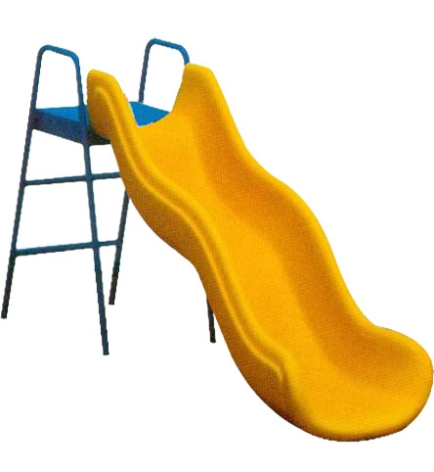
1

Slide 4



2

Slide 5

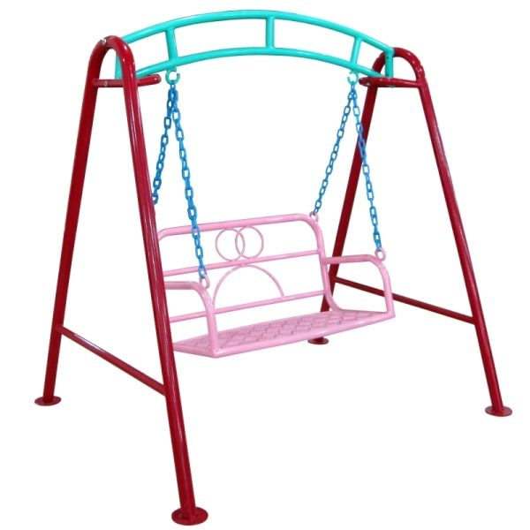
3

Slide 6
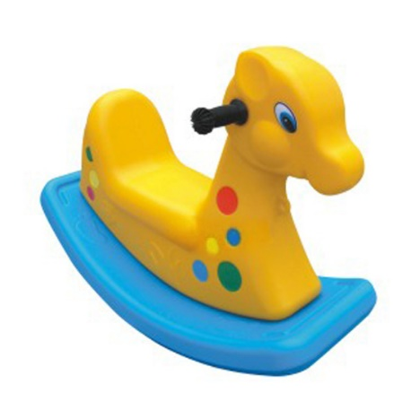
4

Slide 7
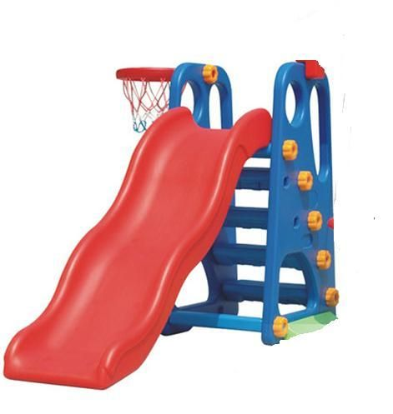
5

Slide 8
Dạy trẻ đếm
trên đối tượng
trong phạm vi
10 và đếm
theo khả năng

Slide 9

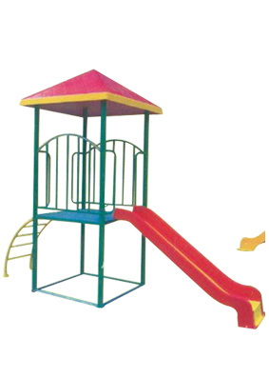
6

Slide 10
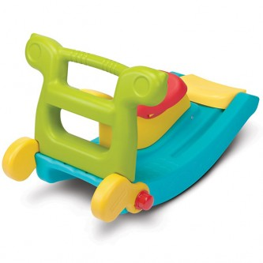
7

Slide 11
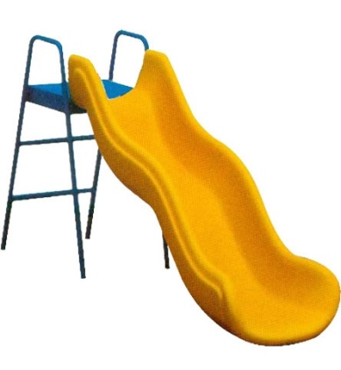
8

Slide 12

9

Slide 13
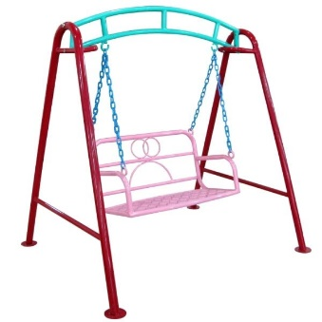
10

